Slide 1
polisemia

Slide 2
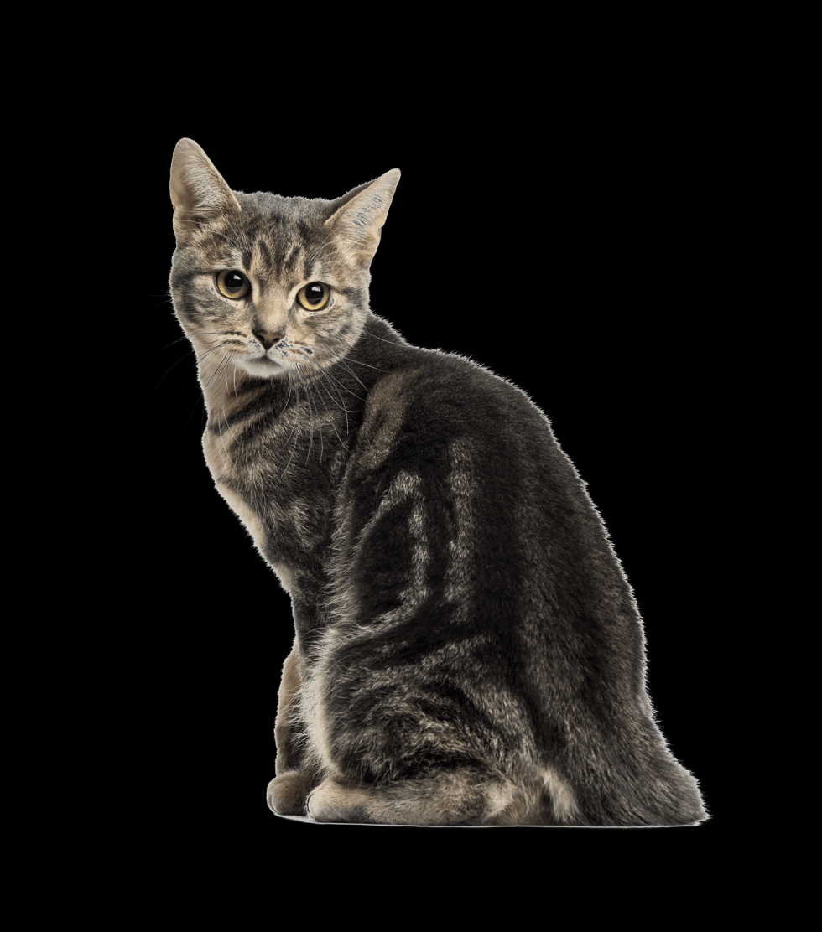
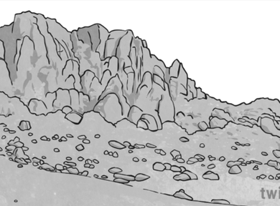
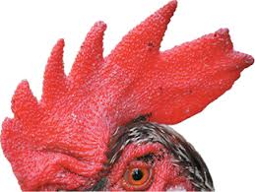
Polisemia:
Existe polisemia cuando una palabra posee mas de un significado
Pluralidad de significados de una expresión lingüística.
El origen de la palabra polisemia proviene de las siguientes voces griegas:
Poli: Muchos
Sema: Significado-Muchos significados
Ejemplo:
Demanda.
1. El día de ayer en la tienda de zapatos hubo gran demanda de algunos productos.
2. El abogado presentó la demanda en el juzgado correspondiente.
Pena:
1. El día lunes falleció mi primo, siento tanta pena por su esposa.
2. El delincuente recibió una fuerte pena por los delitos cometidos.
Ejercicios y ejemplos con las siguientes palabras: cresta, gato, banco, sierra, carta,

Slide 3
Características de las palabras polisémicas
¿Por qué se produjo la polisemia?
La polisemia se produjo por varios factores como:
El ámbito de su aplicación: palabras que han cambiado durante la historia.
El ámbito social: en una profesión o estrato social
Lenguaje figurado: significados diferentes con varios significados.
Influencia extranjera; palabras que han sido adoptadas y utilizadas por nuestro idioma.
Las palabras polisémicas tienen como características tienen pocas sílabas, son fáciles de pronunciar y su frecuencia en las conversaciones es alta.
Estas características demuestran, según el estudio, que la polisemia mejora la eficiencia de la comunicación, ya que se recurre a estas palabras porque son más fáciles para los sistemas de procesamiento del lenguaje e implican un menor esfuerzo cognitivo.

